Slide 1
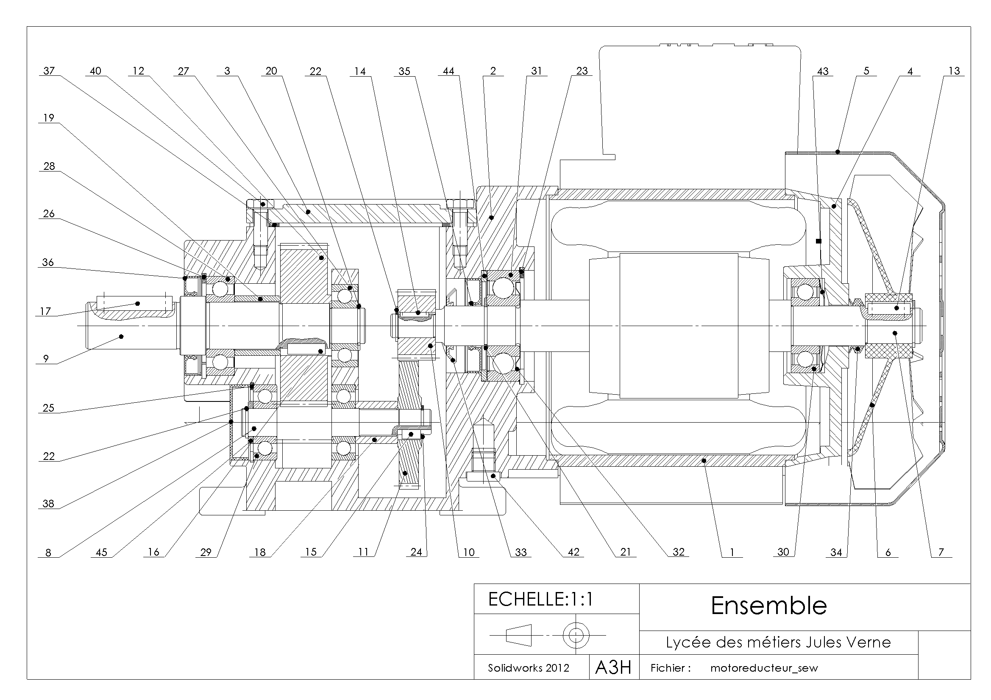
Lycée … | Les composants standards
Lors du décodage d’un plan d’ensemble, il est important de rapidement identifier les composants standards. Pourquoi ?

Slide 2
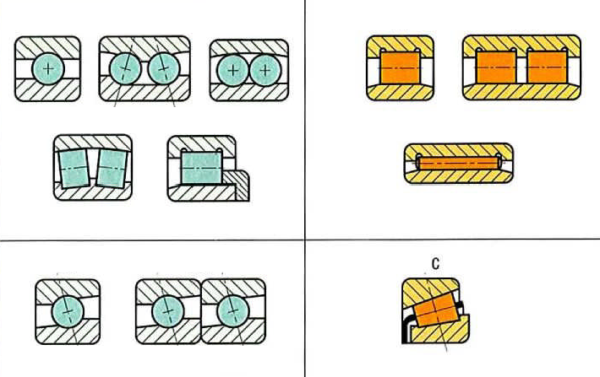
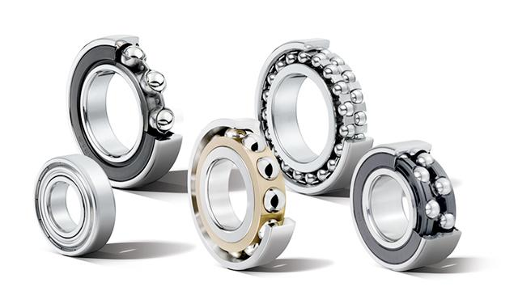
Lycée … | Les composants standards
Parce qu’un plan d’ensemble est difficile à lire. Il est constitué de repères, de nombreux traits qui n’ont aucun sens pour une personne non initiée.
Méthodologie :
Nous allons identifier les composants qui permettent de réaliser des guidages en ROTATION ou en TRANSLATION
Les roulements à billes, à rouleaux ou à aiguilles permettent de réaliser des guidages en rotation
Représentation schématique
Aspect réel

Slide 3
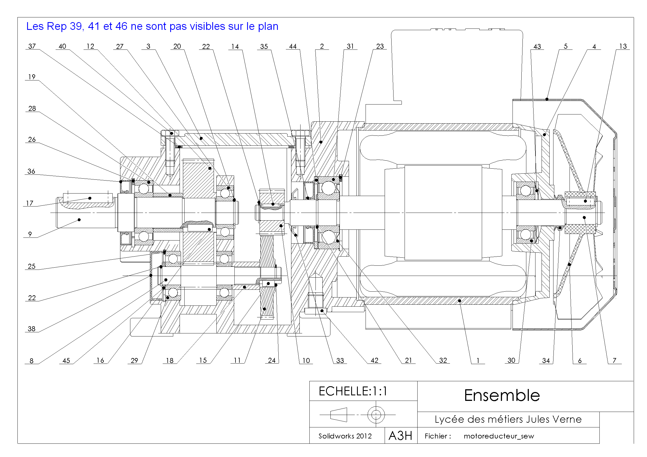
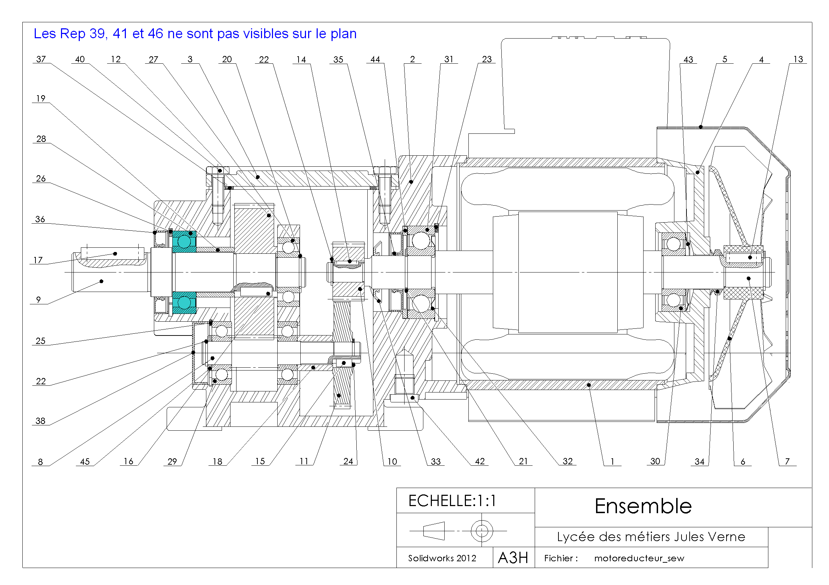
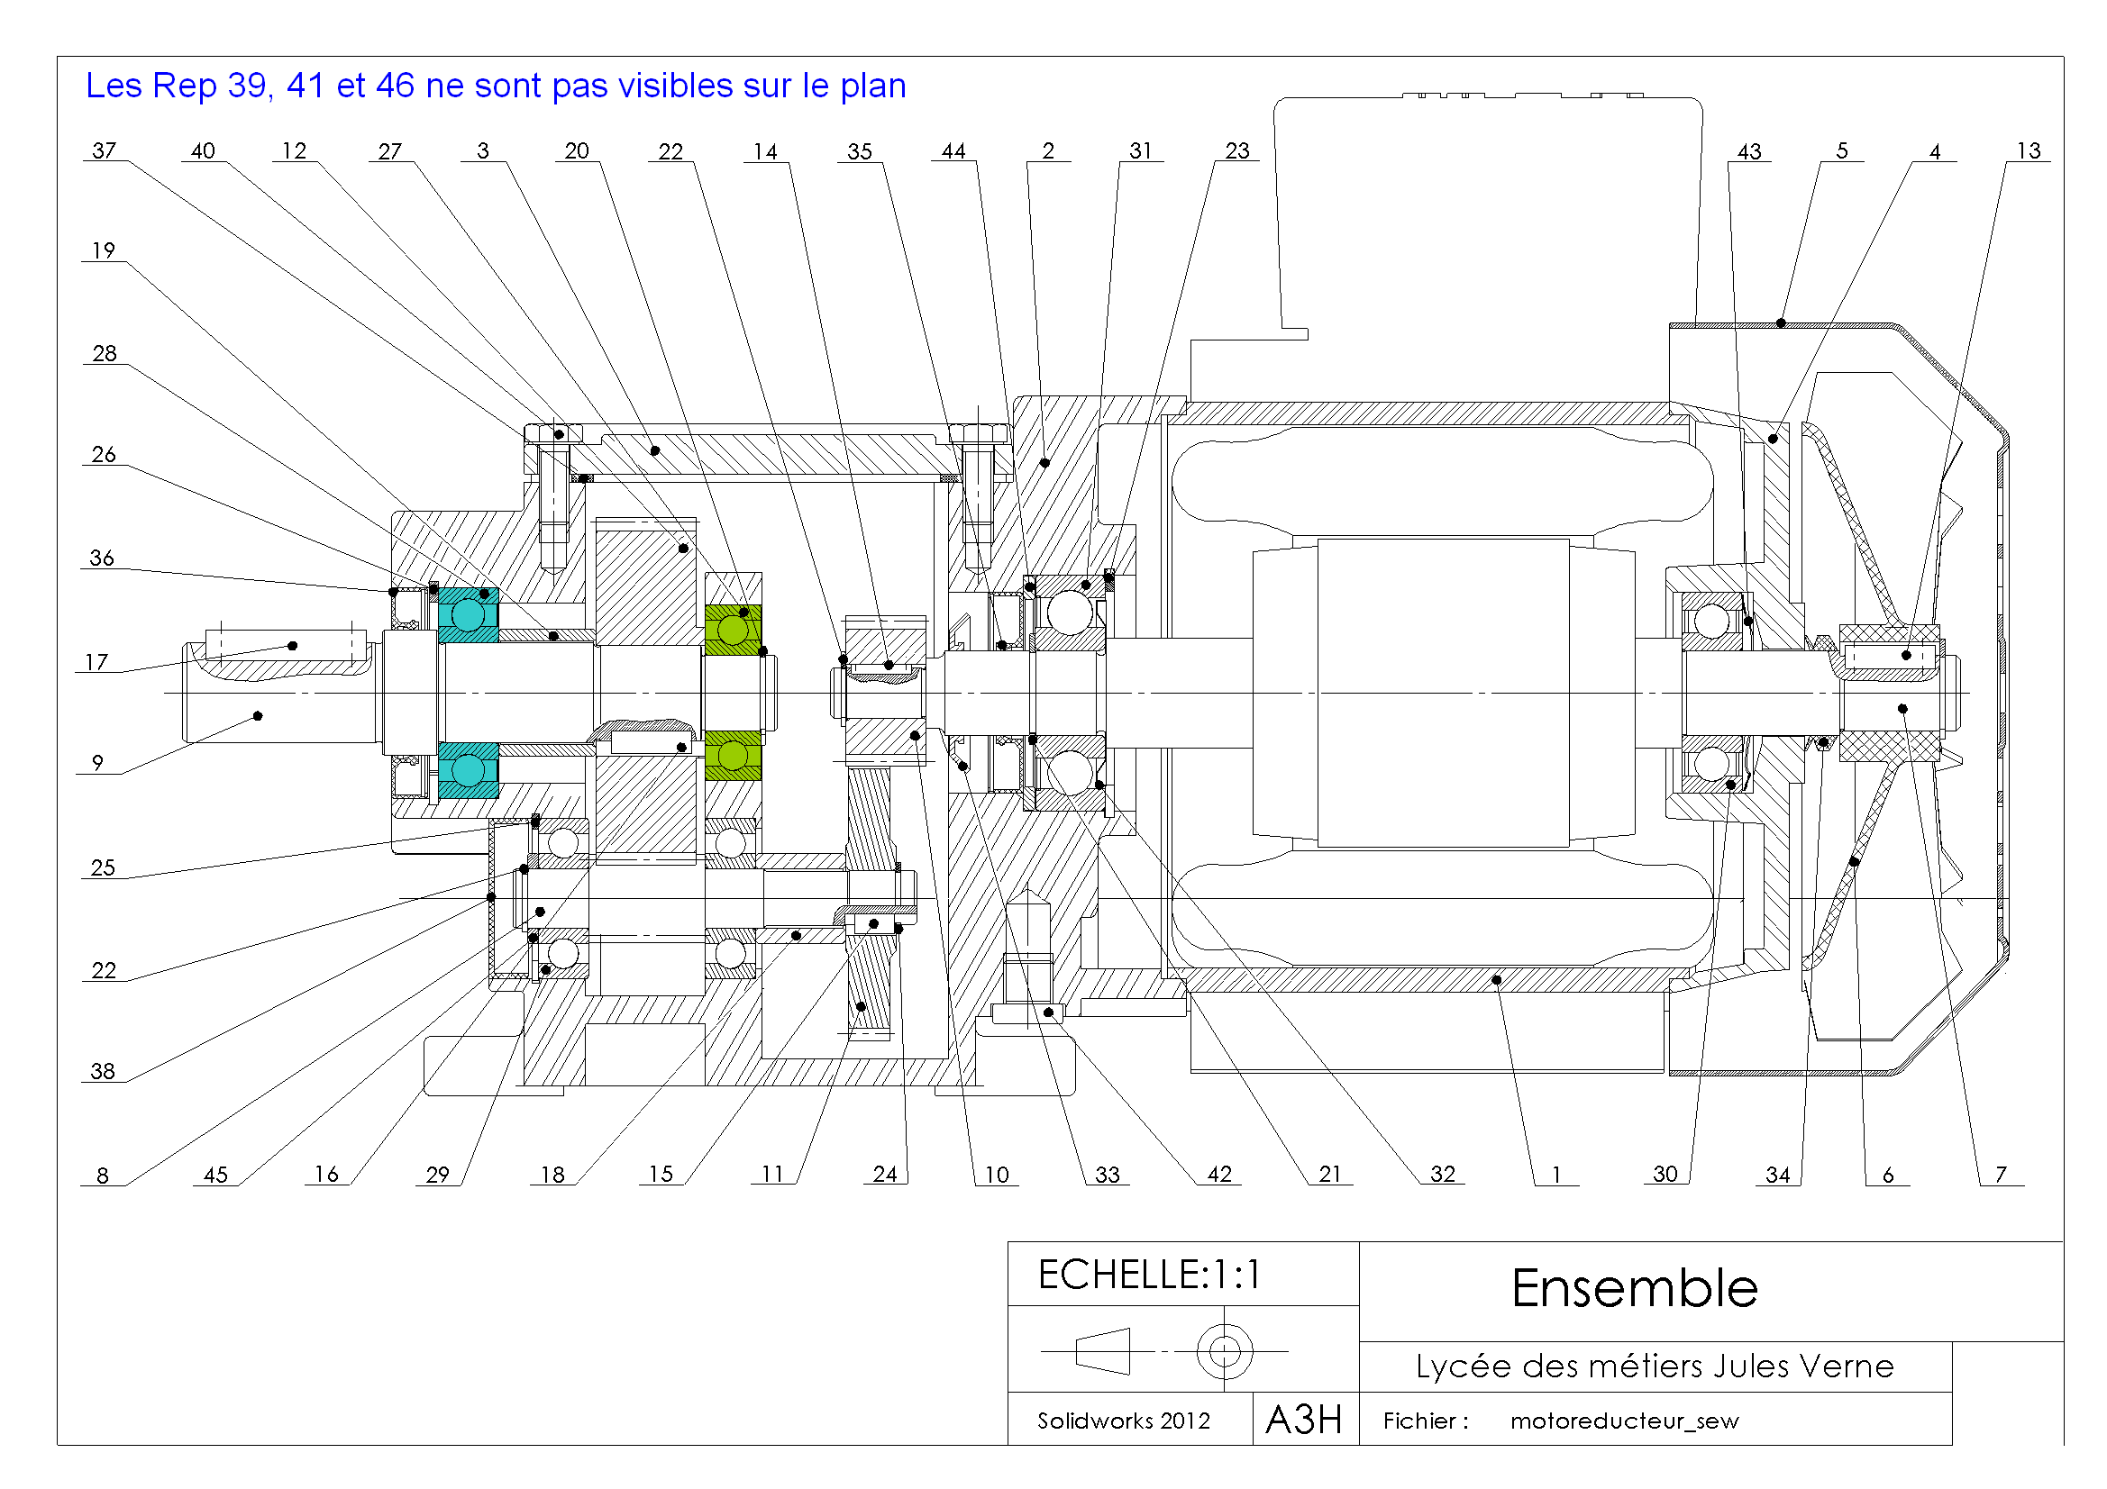
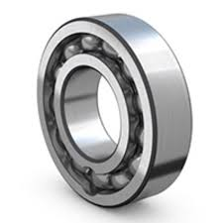
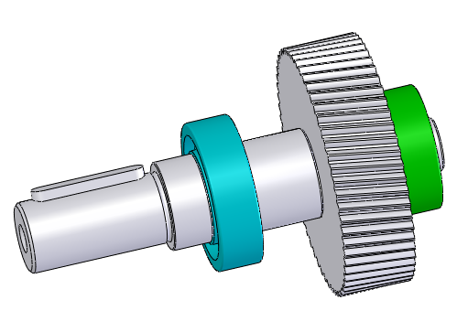
Lycée … | Les composants standards
Ces deux roulements 20 et 28 permettent de GUIDER en ROTATION l’arbre de sortie
Décodons les roulements sur le plan d’ensemble.

Slide 4
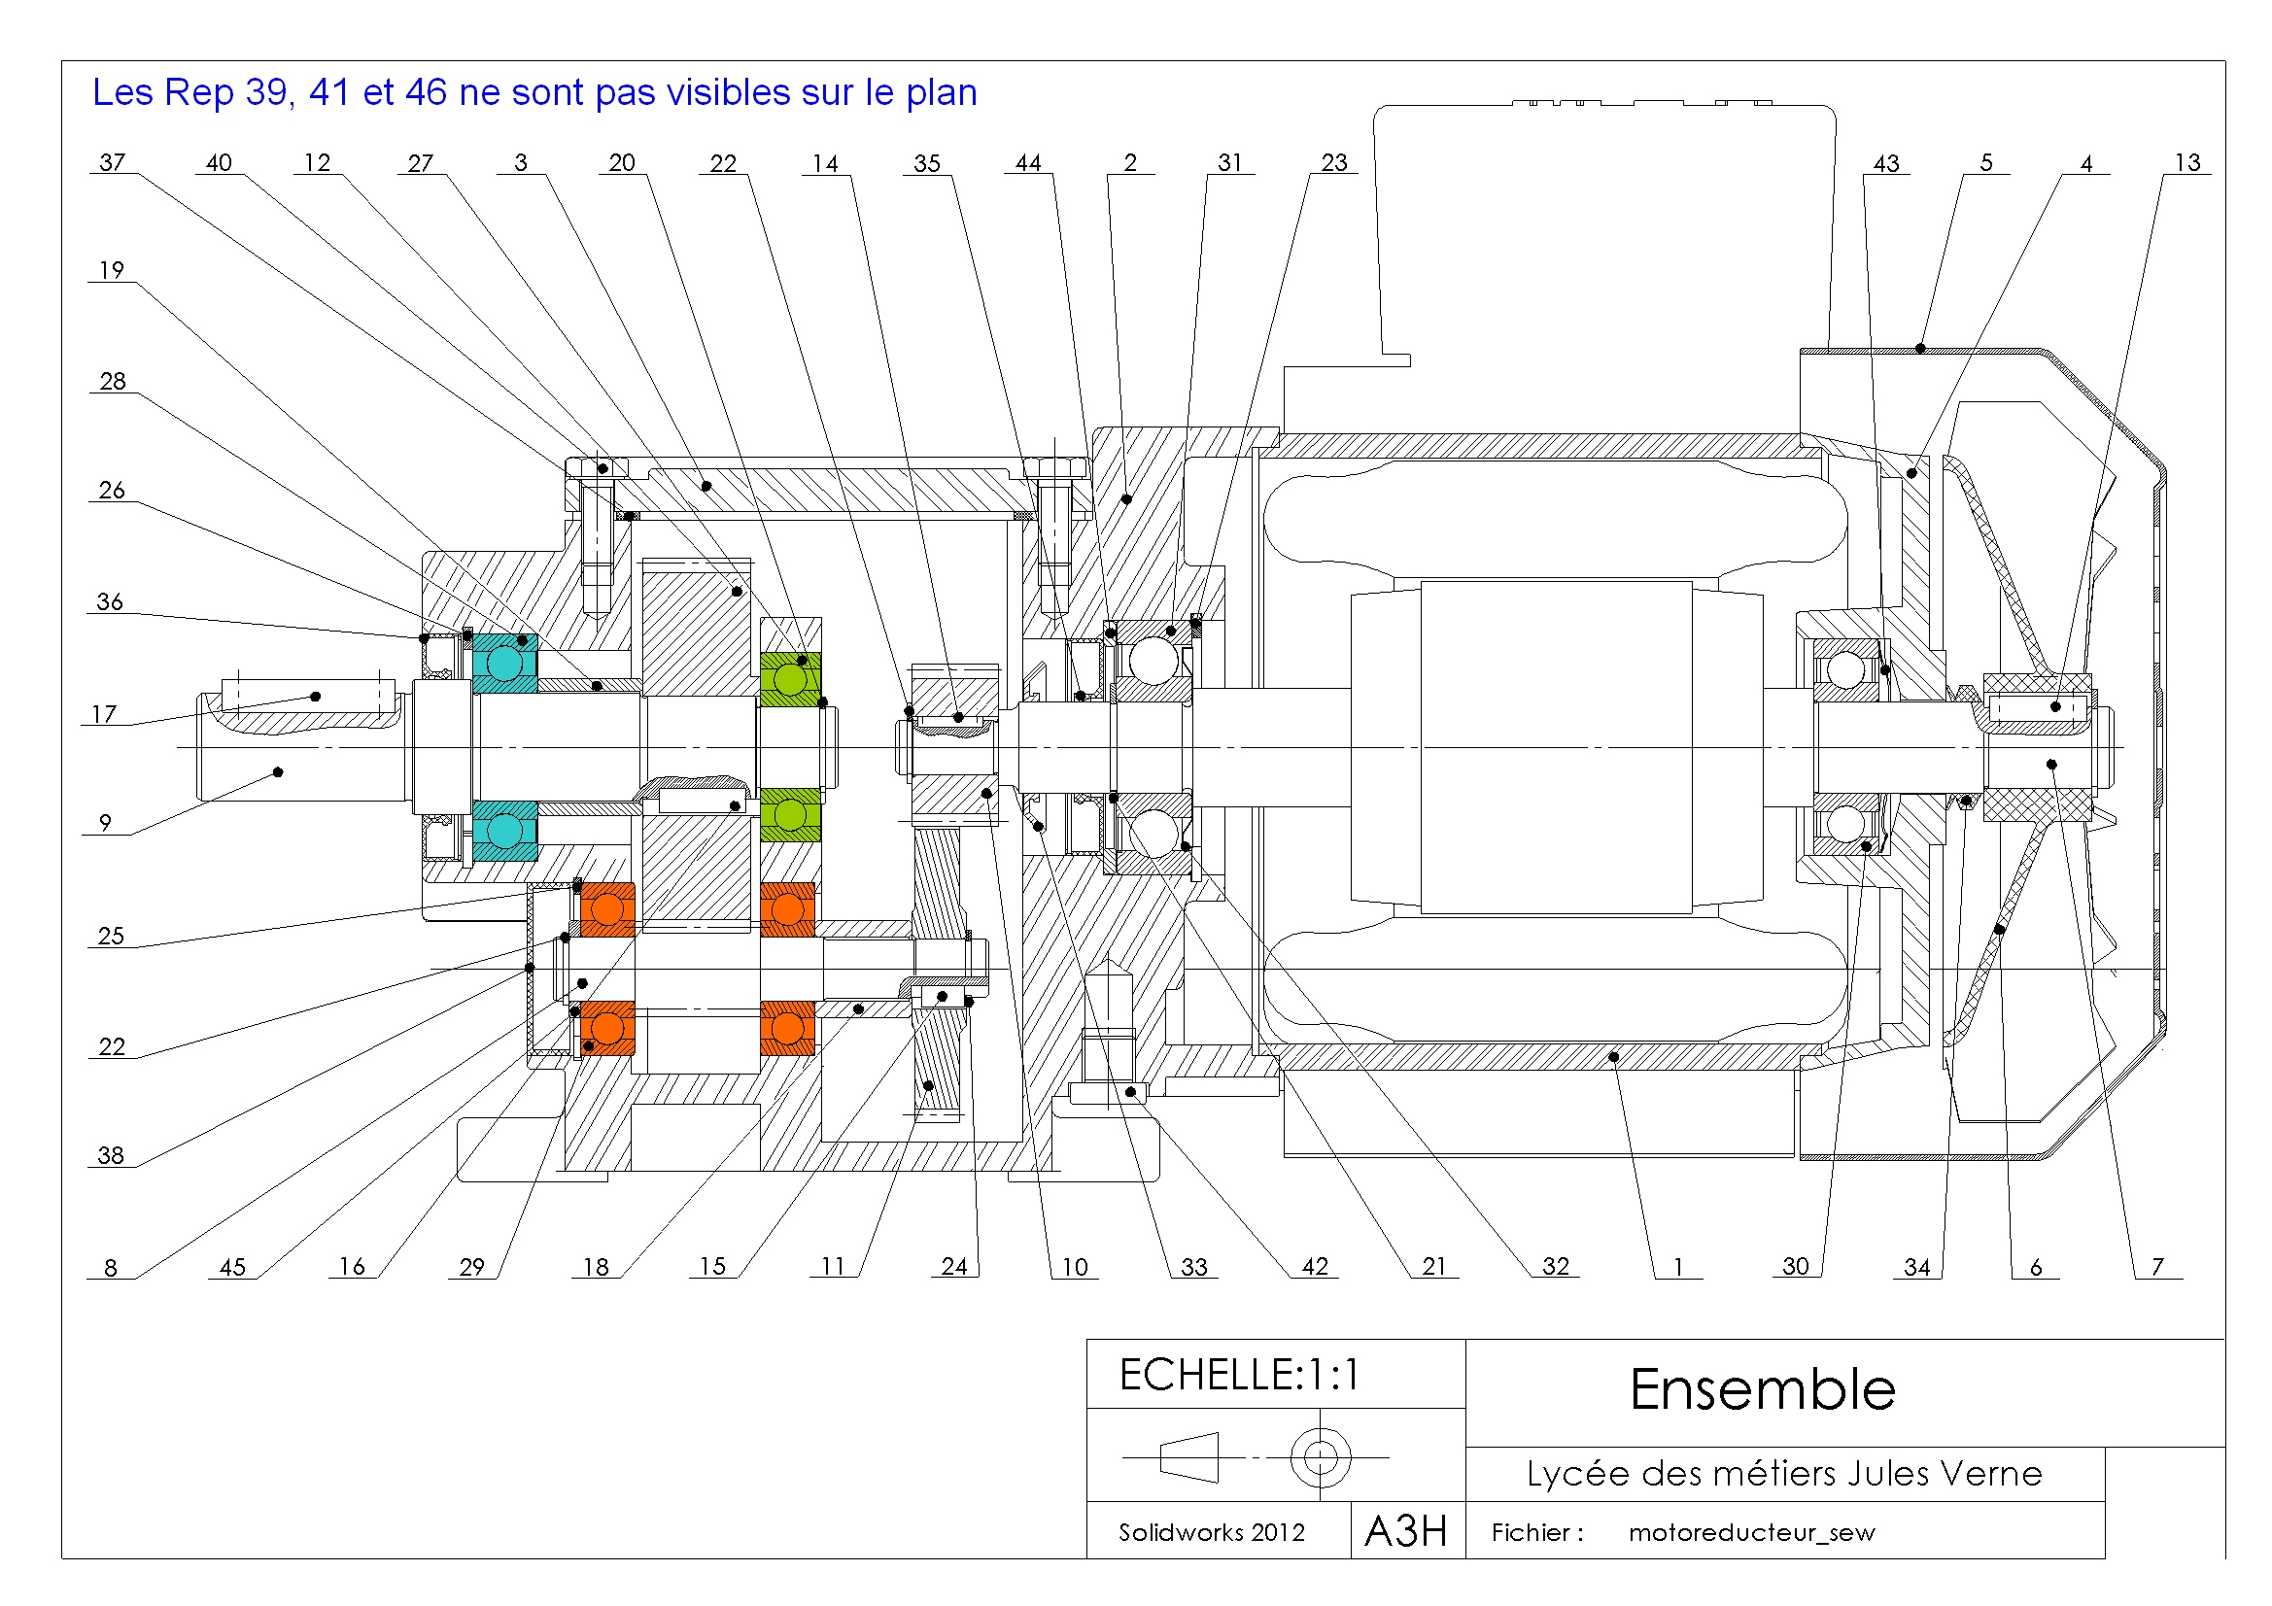
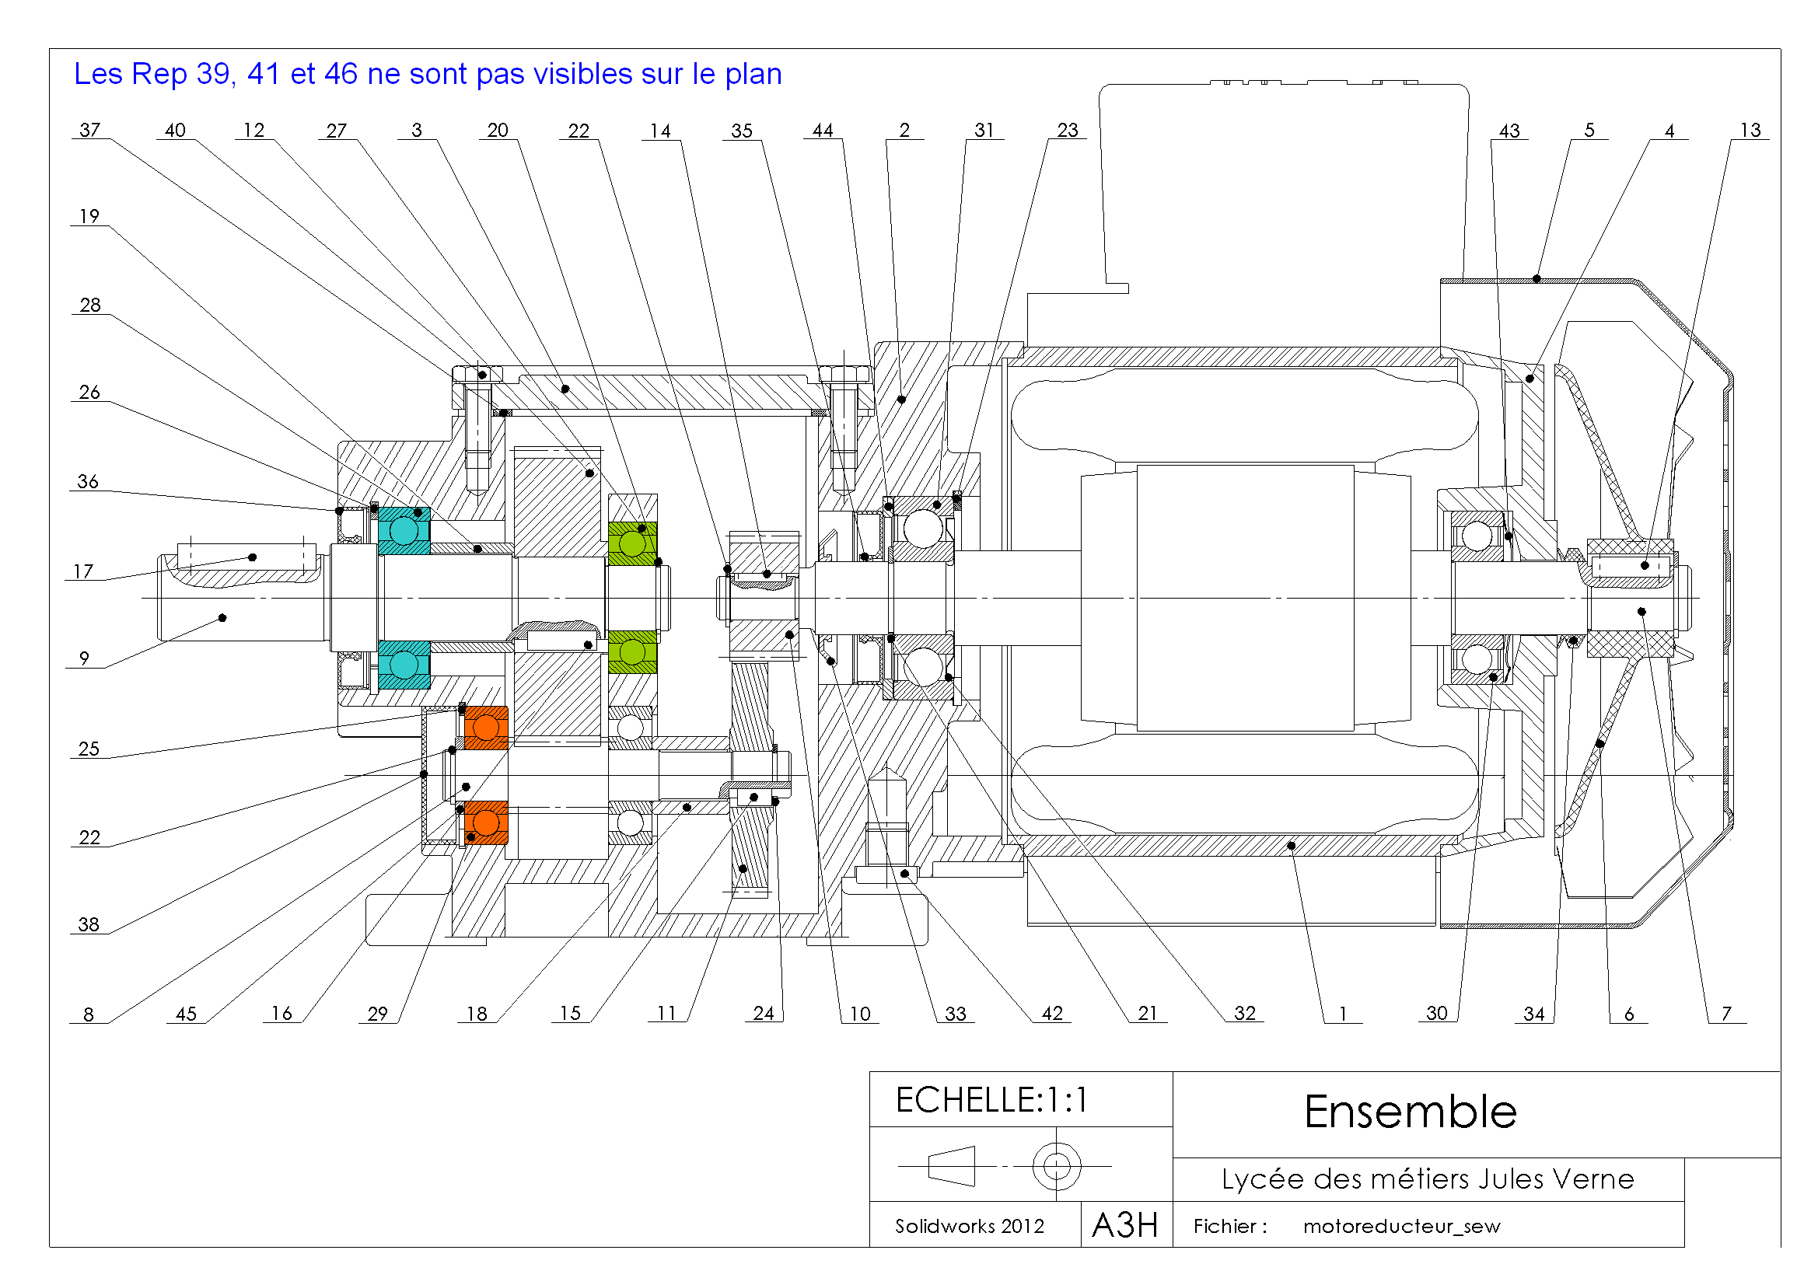
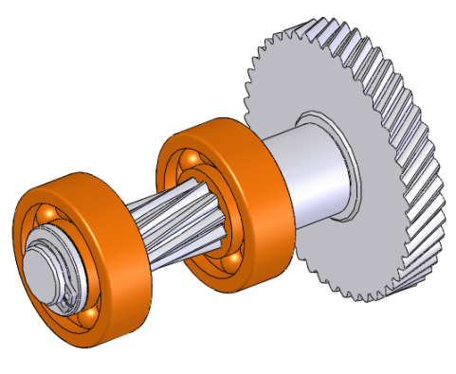
Lycée … | Les composants standards
Guidage en rotation de l’arbre intermédiaire
Décodons maintenant les autres roulements
Roulement à billes 29

Slide 5
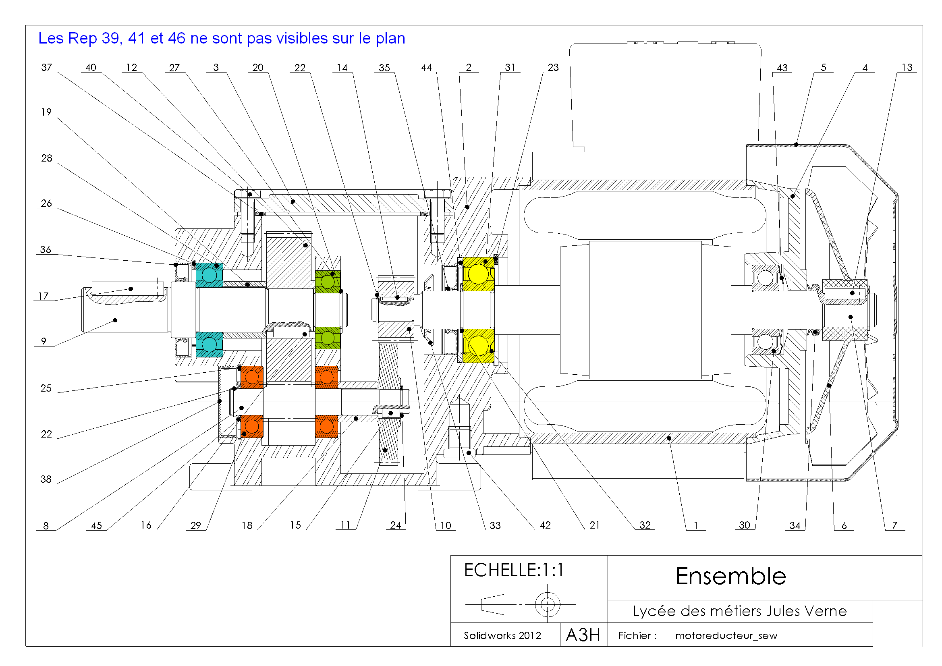
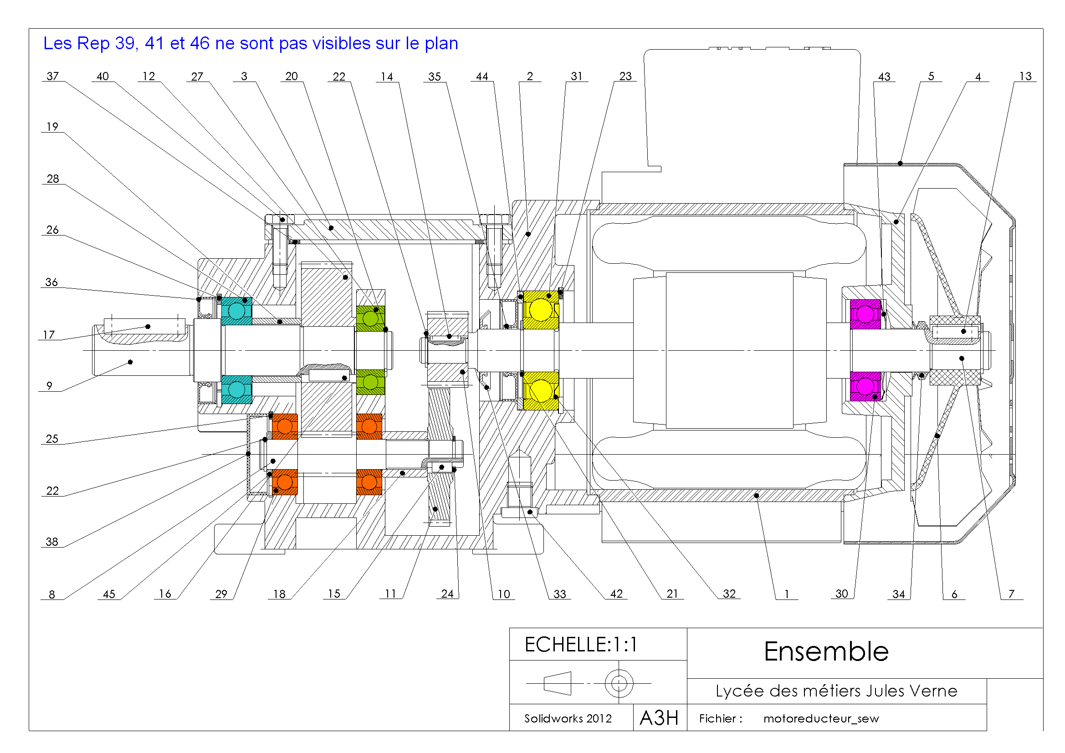
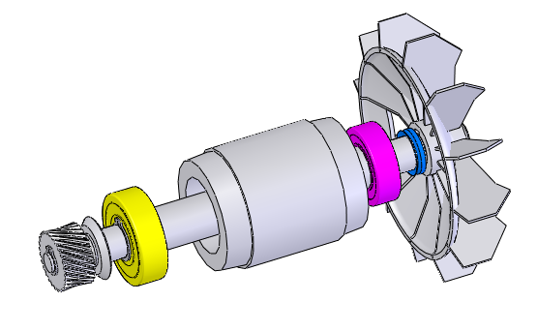
Lycée … | Les composants standards
Décodons maintenant les autres roulements
Roulement 31 et son flasque 32
Guidage en rotation du rotor moteur
Roulement 30

Slide 6
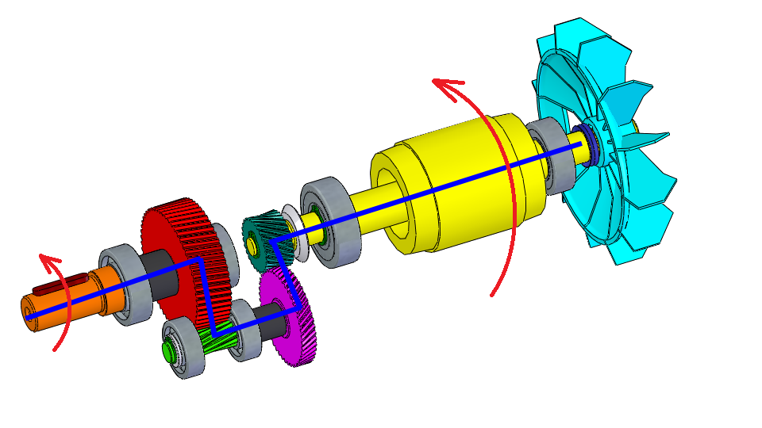
Lycée … | Les composants standards
Nous avons compris globalement comment fonctionne ce moto-réducteur :
Un arbre moteur entraine en rotation un arbre intermédiaire à l’aide de pignon et roue dentées. Ce dernier entraine en rotation l’arbre de sortie par le même procédé.
: Transmission de puissance
Arbre de sortie
Arbre moteur
Arbre intermédiaire

Slide 7
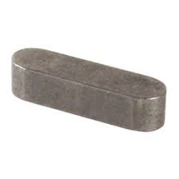
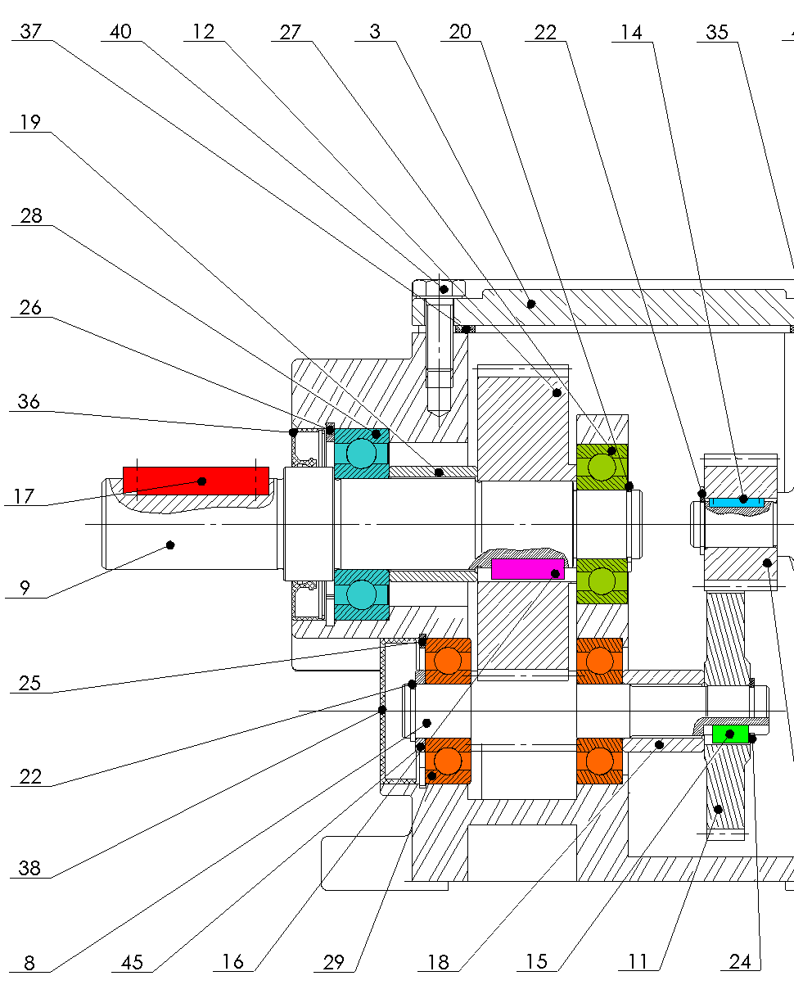
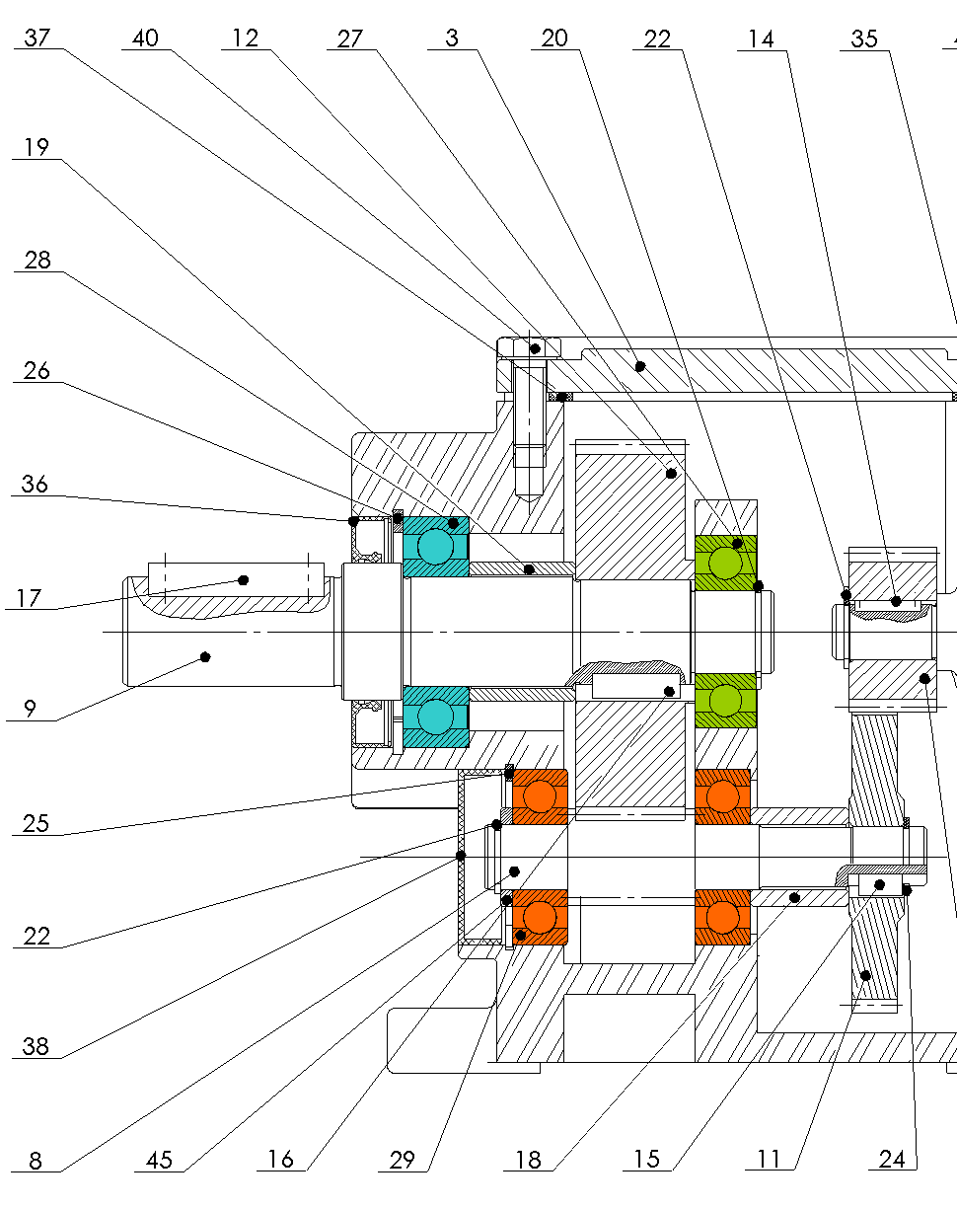
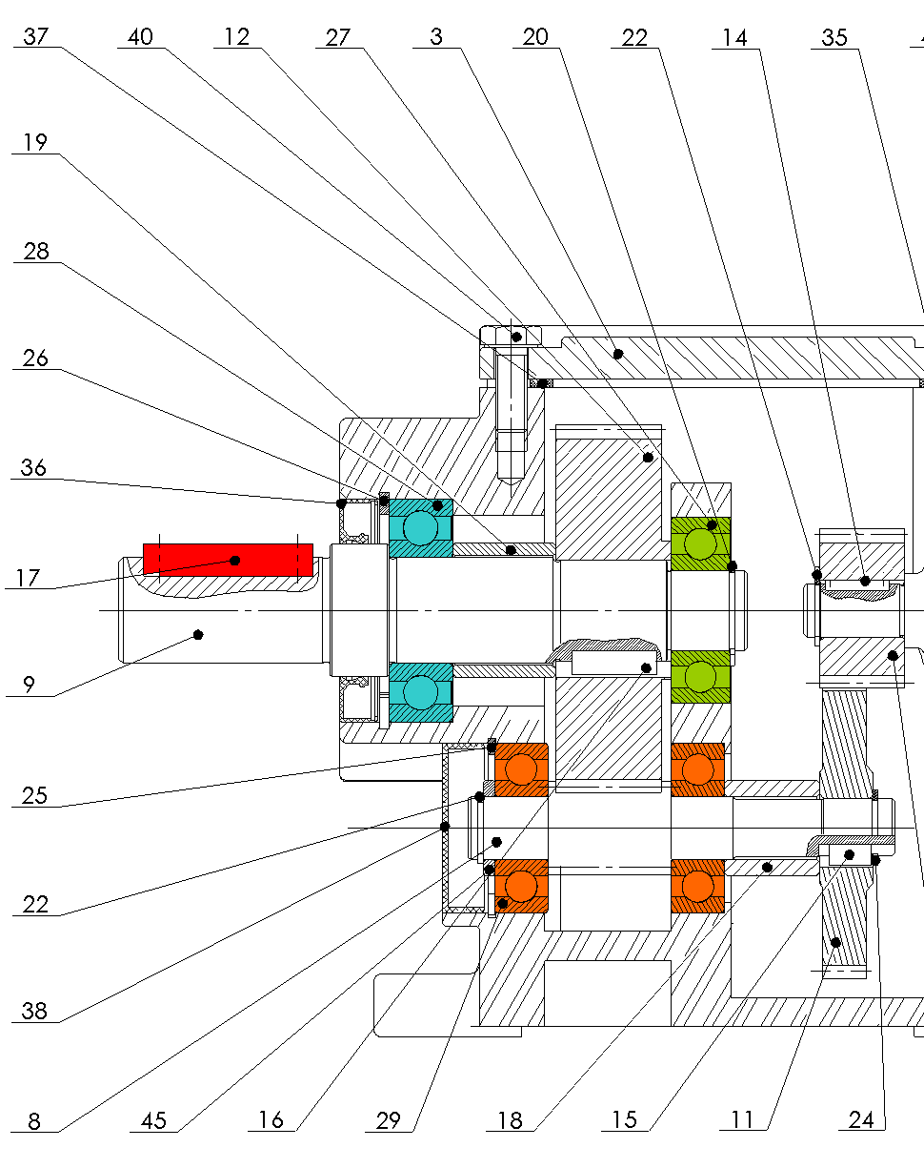
Clavette Parallèle 17
Lycée … | Les composants standards
Méthodologie (suite):
Nous allons identifier les composants qui LIENT en ROTATION
Fonction :
LIER en rotation l’arbre 9 à une poulie
Fonction :
LIER en rotation l’arbre moteur 7 au pignon 10
Clavette 14
Fonction :
LIER en rotation la roue 11 à l’arbre 8
Clavette 15
Fonction :
LIER en rotation la roue 12 à l’arbre 9
Clavette 16

Slide 8
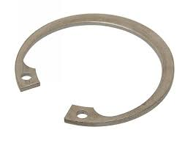
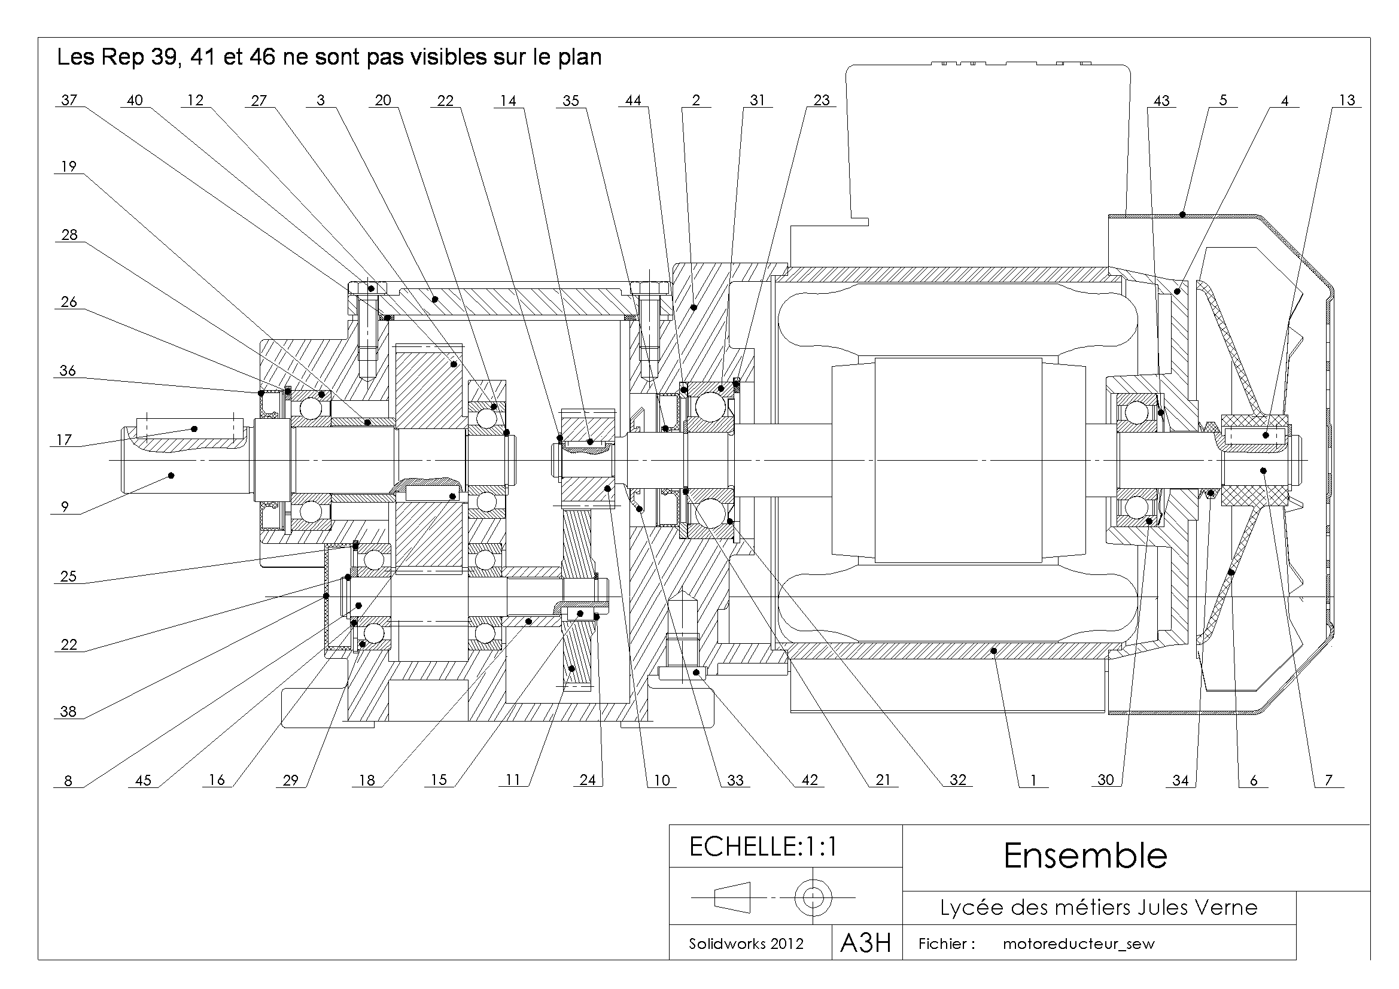
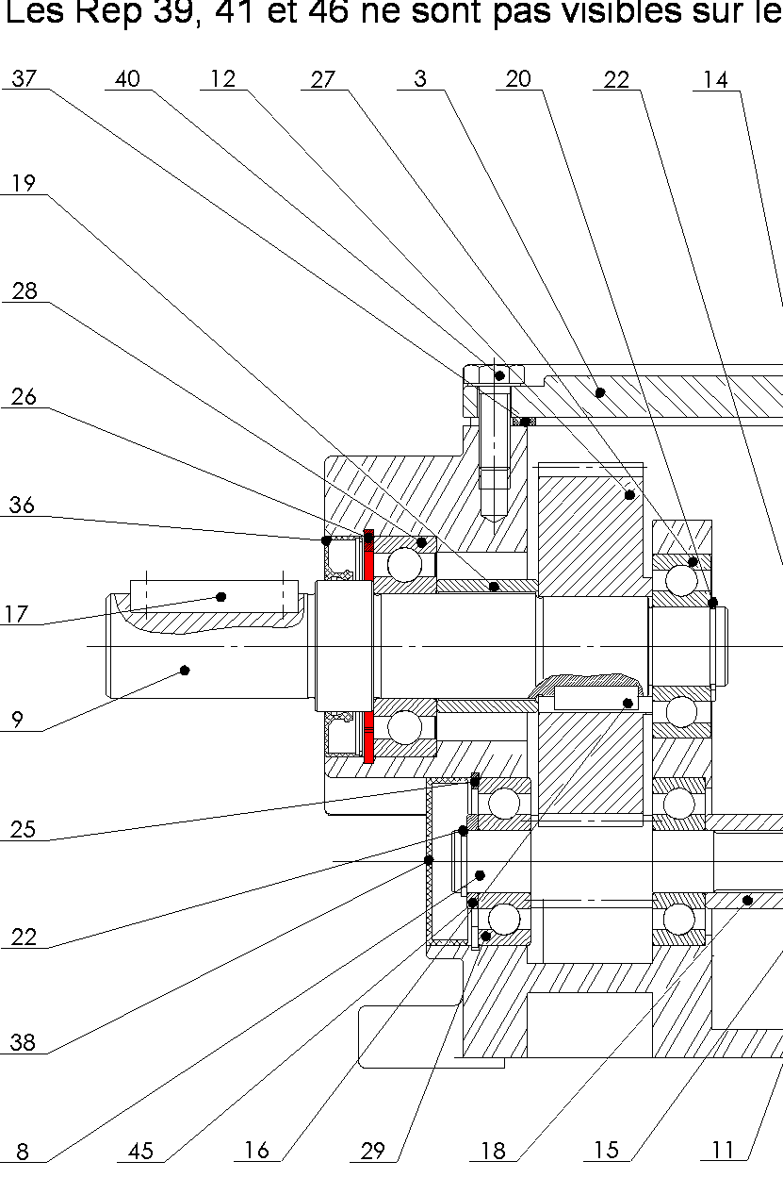
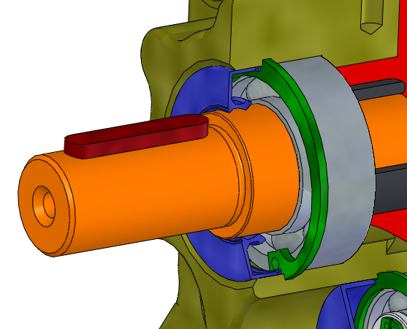
Anneau élastique pour Alésage
Lycée … | Les composants standards
Méthodologie (suite):
Nous allons identifier les composants qui ARRETENT en TRANSLATION
Fonction :
Arrêter en TRANSLATION le roulement 28
A vous de trouver les autres Anneaux élastiques pour Alésage

Slide 9
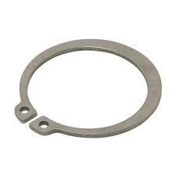
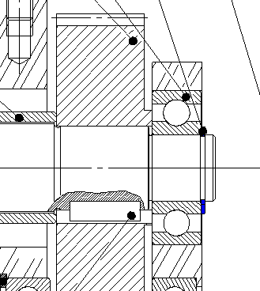
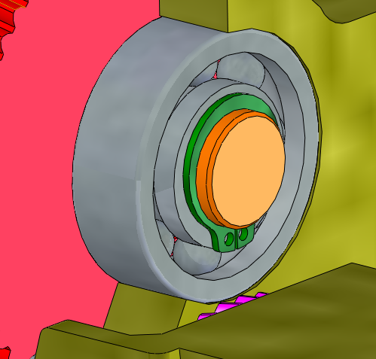
Anneau élastique pour Arbre
Lycée … | Les composants standards
Méthodologie (suite):
Nous allons identifier les composants qui ARRETENT en TRANSLATION
Fonction :
Arrêter en TRANSLATION le roulement 28 sur l’arbre 9
A vous de trouver les autres Anneaux élastiques pour arbre

Slide 10
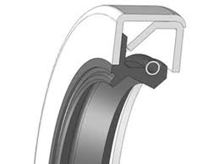
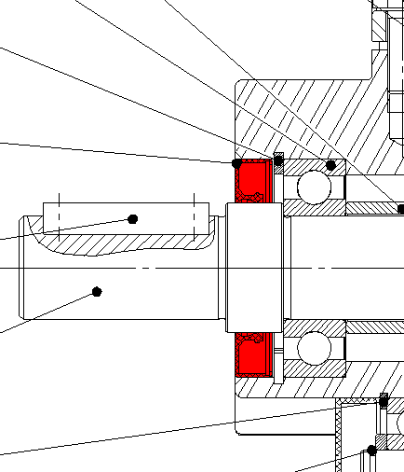
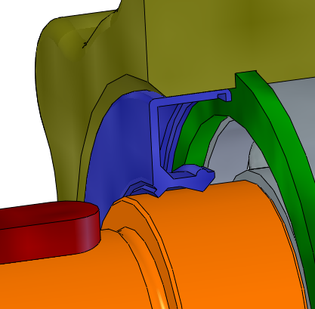
Joint à deux lèvres
Lycée … | Les composants standards
Méthodologie (suite):
Nous allons identifier les composants qui réalisent l’ETANCHEITE
Fonction :
Réalise une étanchéité dynamique entre le bâti 2 et l’arbre 9

Slide 11
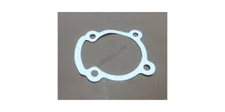
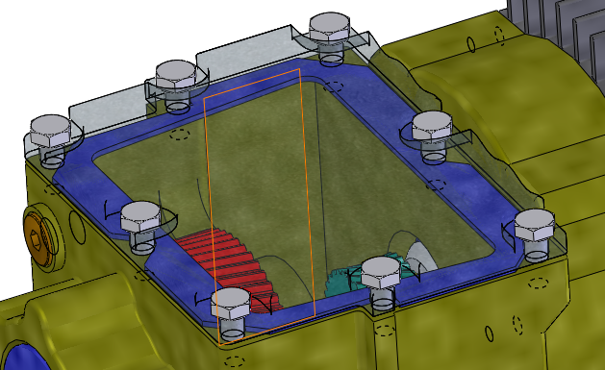
Joint plat
Lycée … | Les composants standards
Méthodologie (suite):
Nous allons identifier les composants qui réalisent l’ETANCHEITE
Fonction :
Réalise une étanchéité STATIQUE entre le bâti 2 et le couvercle 3

Slide 12
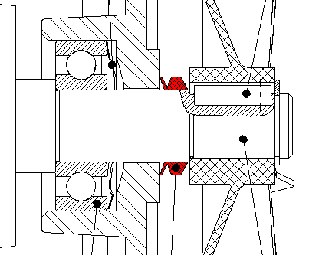
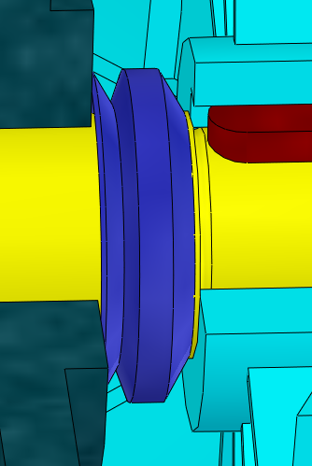
Joint V-Ring
Lycée … | Les composants standards
Méthodologie (suite):
Nous allons identifier les composants qui réalisent l’ETANCHEITE
Fonction :
Réalise une étanchéité DYNAMIQUE axiale entre l‘arbre 7 et le corps 4

